Slide 1
Проект
«Золотая осень»
Творческие работы выполнены
учащимися 2 «Б» класса
МБОУ г. Астрахани «СОШ № 57»

Slide 2
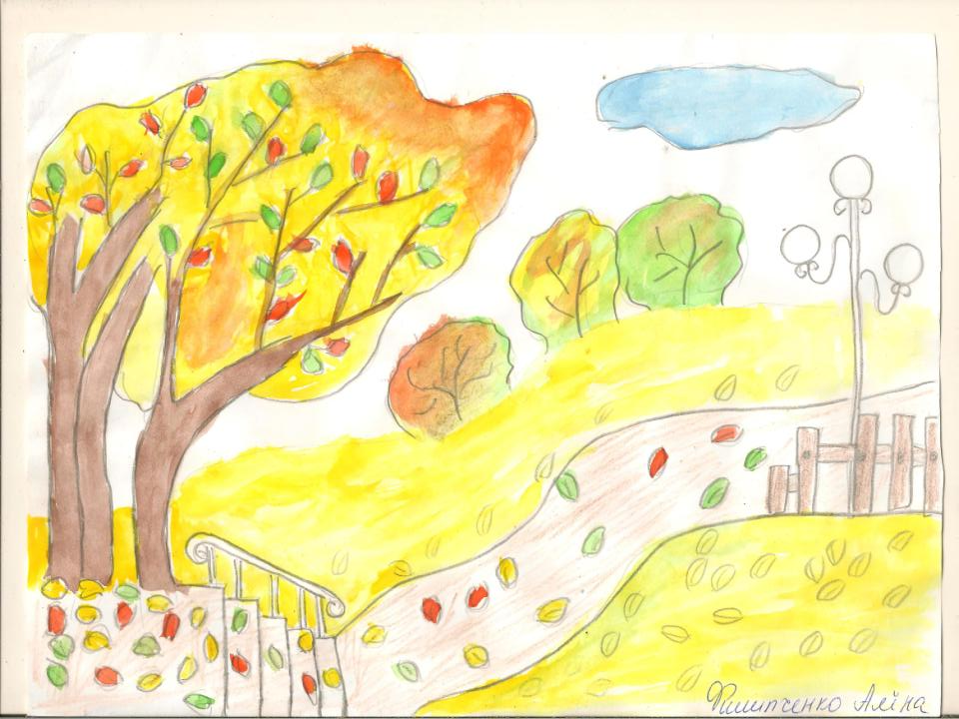
Филипченко Алёна

Slide 3
Максимова Ксения

Slide 4
Нужнова Дарья

Slide 5
Шуханов Роман

Slide 6
Токарева Татьяна

Slide 7
Буранова Сабина

Slide 8
Сагенова Элина
* * *
Солнышко усталое,
Скупо светишь ты.
Желтые да алые
Кружатся листы…
Листья разноцветные
Падают, летят…
Листья разноцветные
Устилают сад.
Всё переливается
Разными цветами!
Осень золотая,
Будь подольше с нами!

Slide 9
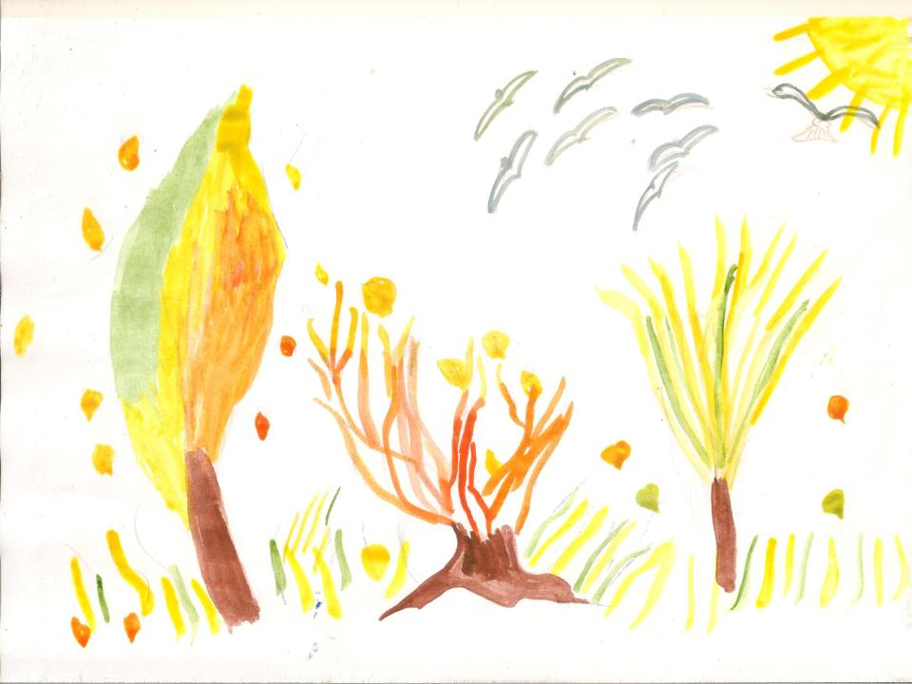
Сагенова Элина

Slide 10
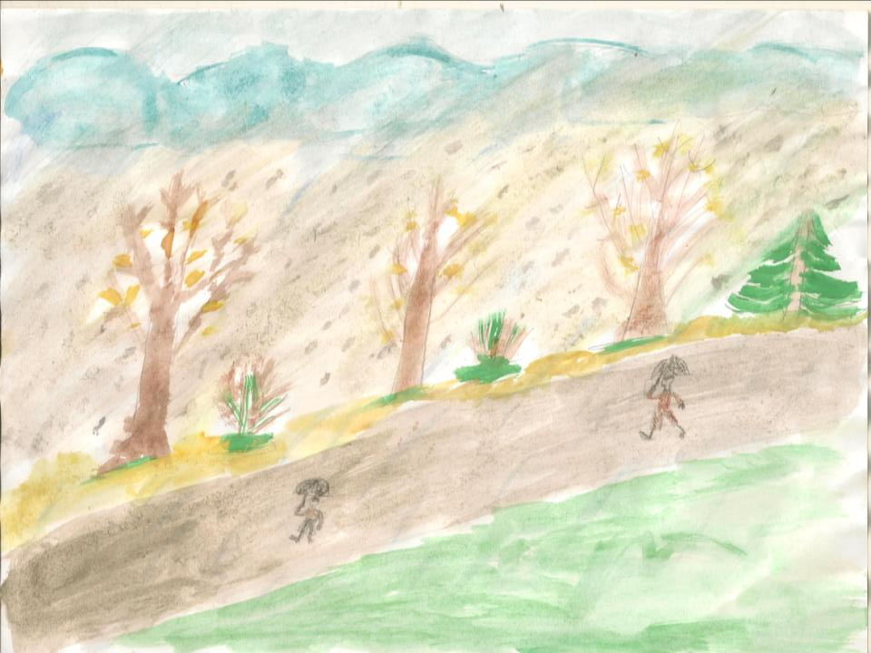
Токарев Михаил

Slide 11
Вершинин Андрей

Slide 12
Сызранова Галина

Slide 13
Маймурунова Алина

Slide 14
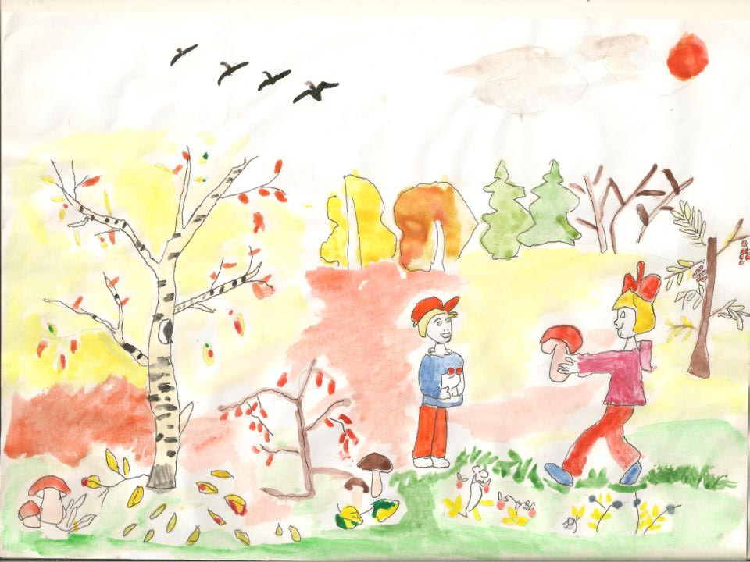
Уразова Дильназ

Slide 15
Шуханова Аселя

Slide 16
Сеитова Амина
* * *
Тихо в осеннем лесу. Ни ветерка.
Листья падают с деревьев желтые, красные, разные…
Птицы стайками улетают в тёплые края.
Похолодало. Чувствуется приближение зимы…

Slide 17
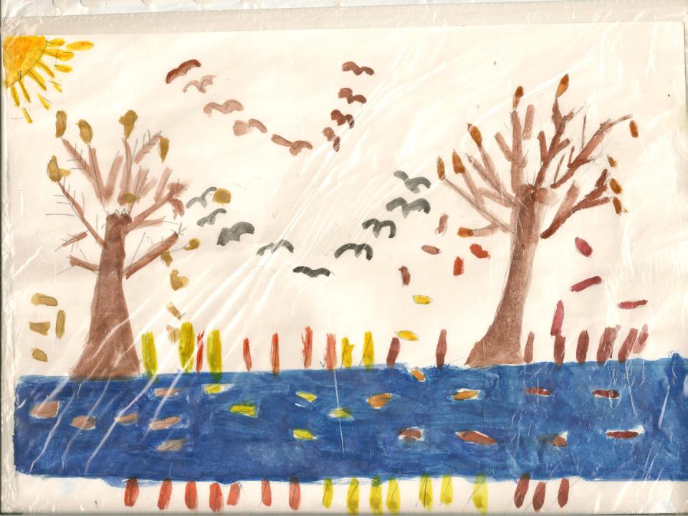
Сеитова Амина

Slide 18
Епанчина Виктория

Slide 19
Антипанова Виктория

Slide 20
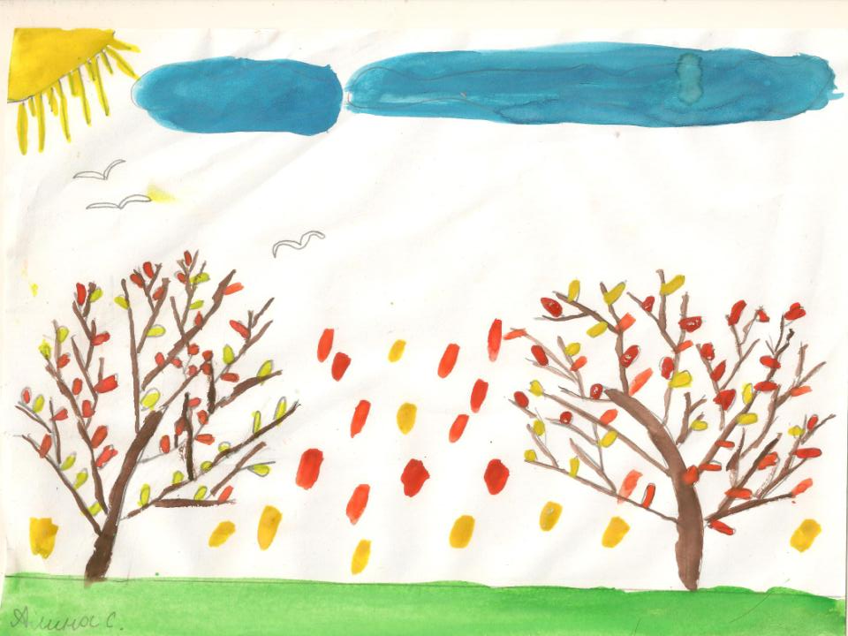
Суйншжанова Алина

Slide 21
Лобачёв Дмитрий

Slide 22
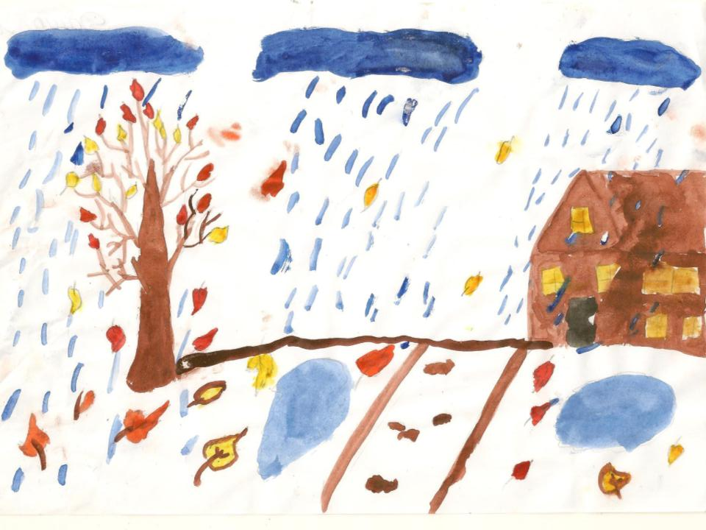
Лисицкая Дарья

Slide 23
Космагамбетов Рауль

Slide 24
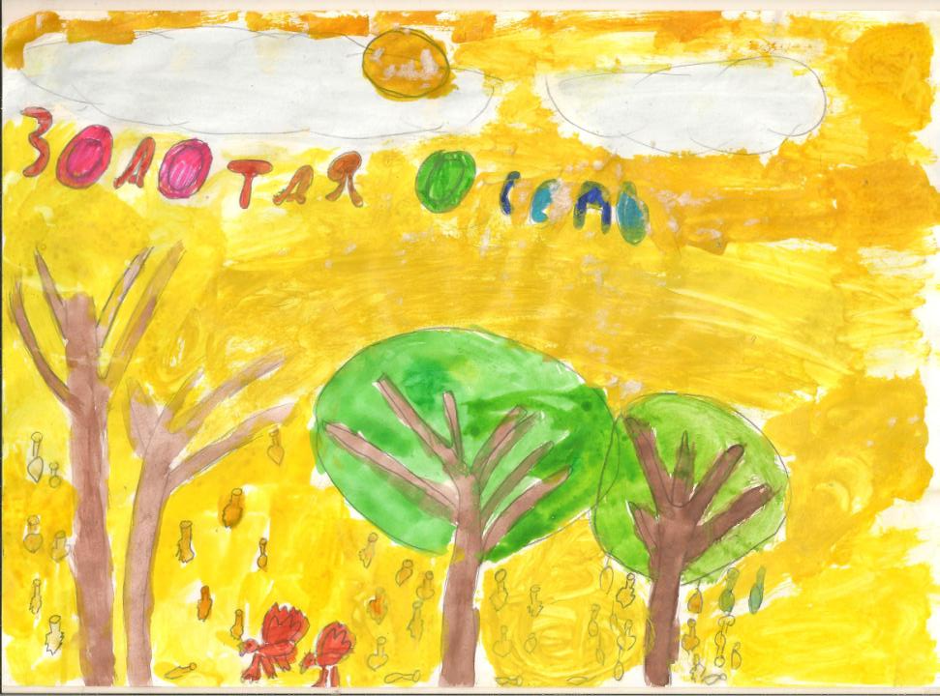
Комракова Юлия

Slide 25
МОЛОДЦЫ ! ! !

